Slide 1
Problem Solving Paradigm (Dynamic Programming)
Jollybee Basic Training 2018
Week 8
© Jollybee 2018

Slide 2
Dynamic Programming
More Motivational Problem
Definisi
Terminologi
Top down & Bottom up
Contoh Permasalahan Umum
Notes

Slide 3
More Motivational Problem
Kalian sedang berada di supermarket dan ingin berbelanja. Kalian akan memberikan uang sebesar 8.000 ke kasir dengan lembaran seminimal mungkin. Mata uang yang ada di negara ini hanyalah 1.000, 4.000, 5.000. Tentukan berapa lembaran minimal yang diperlukan

Slide 4
Solution
Dengan greedy kita memerlukan 4 lembar (5.000, 1.000, 1.000, 1.000)
Tetapi terdapat solusi yang lebih optimal, yaitu dengan hanya 2 lembar (4.000, 4.000)
Permasalahan ini disebut coin change in general dan solusi greedy belum tentu memberikan nilai optimal.

Slide 5
Dynamic Programming
Dynamic Programming: Bruteforce Pintar dengan cara diingat / dimemoisasi.
Definisinya: Optimisasi dalam overlapping subproblem. Jika ada subproblem yang sudah pernah diproses, jangan diproses ulang.

Slide 6
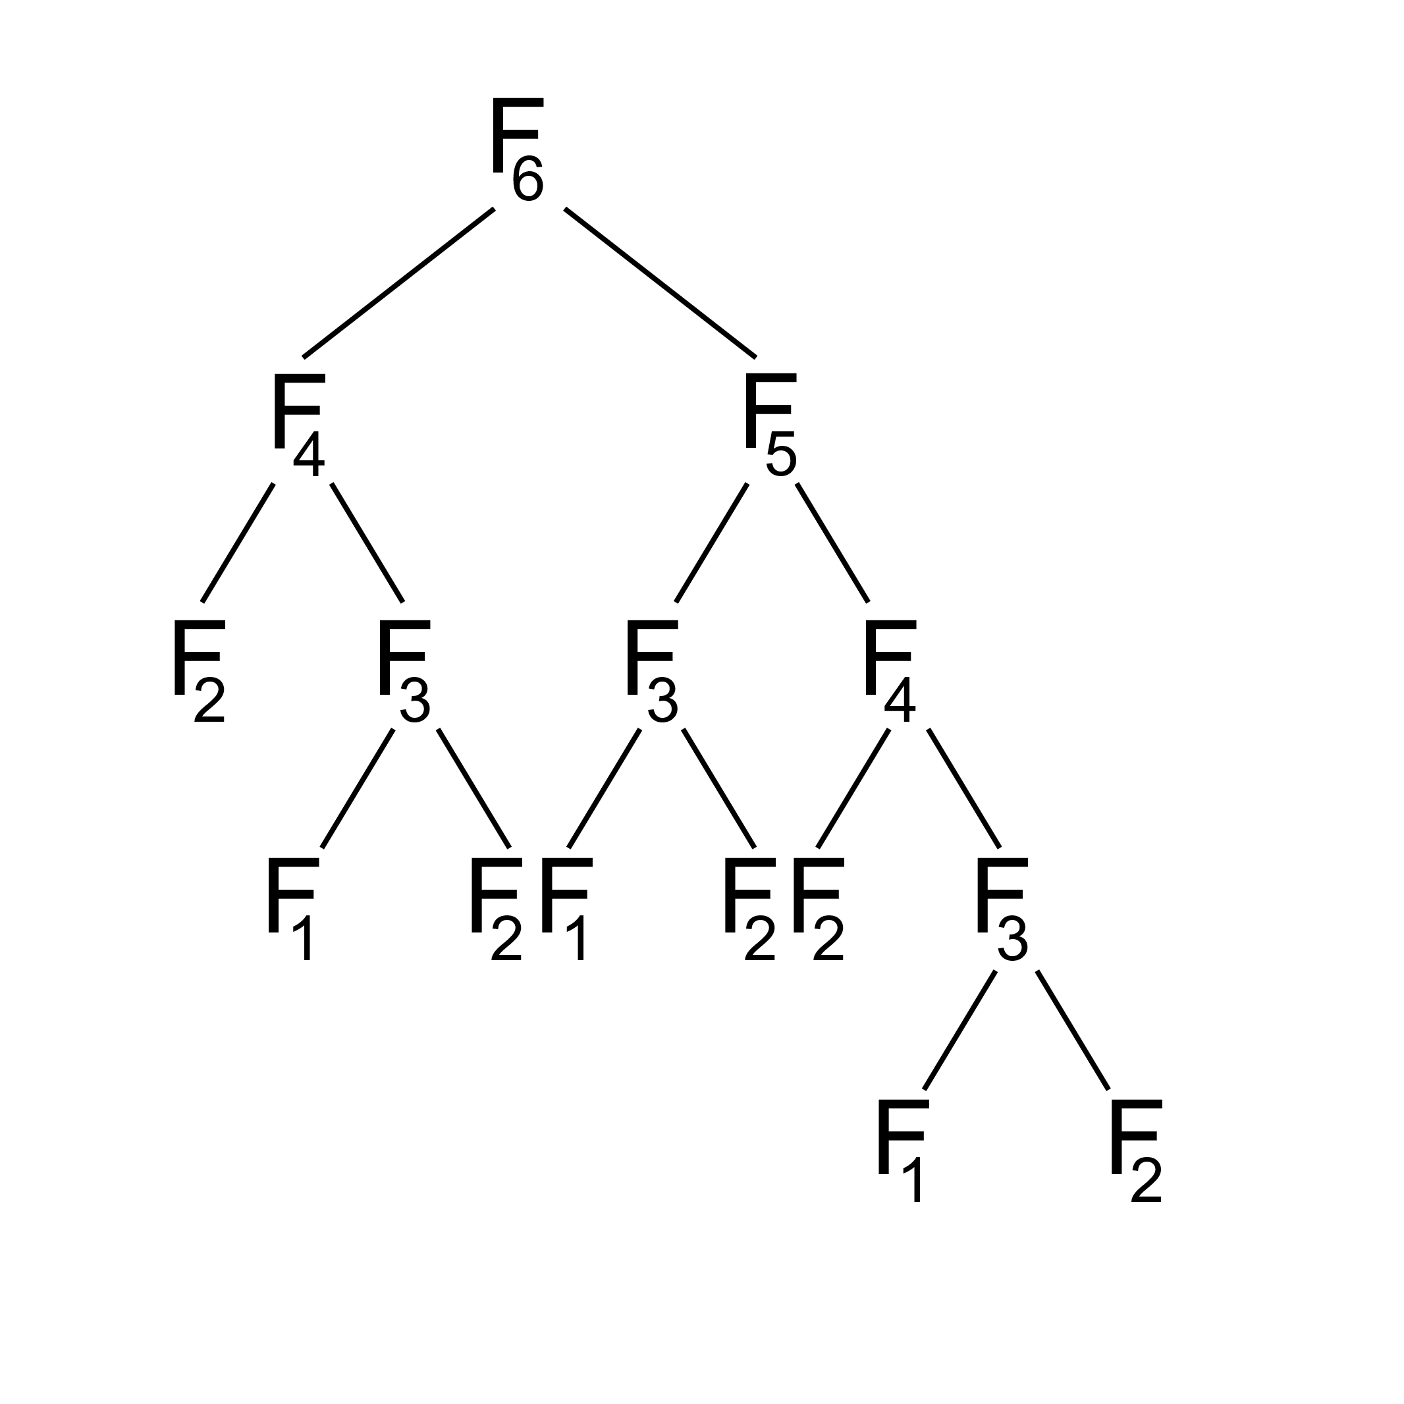
Contoh
Fibonacci
f(n) = f(n-1) + f(n-2)
Jika dilihat terdapat beberapa f(n) yang dihitung lebih sekali. Lebih baik disimpan di array

Slide 7
Codingan
Recursive Only
Recursive with DP
int fibo(int x) {
if(x == 1 || x == 2) return 1;
return fibo(x-1) + fibo(x-2); }
Untuk x = 100,
Time Complexity: O(354224848179261915075)
Memory Complexity: O(1)
int memo[]; //global
int fibo(int x) {
if(x == 1 || x == 2) return 1;
if(memo[x] != 0) return memo[x];
return memo[x] = fibo(x-1) + fibo(x-2); }
Untuk x = 100,
Time Complexity: O(100)
Memory Complexity: O(100)
Intinya: Dengan mengorbankan memori, kita bisa mempersingkat proses

Slide 8
Terminologi
State : Keadaan dimana terjadi overlapping subproblem. State harus bisa membedakan keadaan yang terjadi
Transisi : subproblem-subproblem yang diperlukan untuk menghitung nilai sekarang.
Kompleksitas DP biasanya State * Transisi
Fibonacci, statenya 1, yaitu N. Transisinya 2. Kompleksitas O(2 * N) = O(N)

Slide 9
Top Down & Bottom Up
Top Down
Bottom Up
Kerjakan dari pertanyaan yang diminta menuju base case.
Recursive Style
Kelebihan:
Lebih mudah dapat ide
Lebih cepat, karena tidak perlu mengisi semua tabel memo
Kekurangan:
Jika semua tabel terisi akan lebih lambat (karena recursive)
Susah dioptimisasi
Dari base case isi semua table memo hingga pertanyaan diisi
Iterative Style
Kelebihan:
Jika semua tabel terisi akan lebih cepat (karena iterative)
Bisa dioptimisasi W.O.W
Kekurangan:
Idenya susah didapat
Jika hanya beberapa nilai yang diisi, akan lebih lambat

Slide 10
Contoh Permasalahan Umum
Coin Change
Knapsack
Longest Increasing Subsequence
Dll..

Slide 11
Hint Mengerjakan DP
Coba cari solusi bruteforcenya dulu
Kalau sudah lihat overlapping subproblemnya
Tinggal kasih memo, kalau TLE optimisasi di Tabelnya (ganti state / kurangi state).

Slide 12
Coin Change
Diberikan k (k <= 100) koin a₁,…,a_{k}. Diberikan uang sebesar N (N <= 100.000). Tentukan koin minimal yang diperlukan untuk membentuk uang N.

Slide 13
Solusi
Solusi bruteforce: Untuk koin bernilai N, coba cari koin bernilai N – a_{i} yang akan menghasilkan nilai minimal. Kemudian hasilnya kita tambah 1.
Recurrence: f(n) = min(f(n-a_{i})) + 1
Base case: f(0) = 0
Solusi DP: Kita bisa simpan dalam 1 state, yaitu N.
Kompleksitas DP: O(K * N)

Slide 14
Knapsack
Kalian sedang berada di pantai dan membawa tas berkapasitas 10 kg. Terdapat benda-benda di pantai yang bisa dijual, yaitu sebuah hp mainan dengan harga 14.000, berat 2 kg, sebuah mobil mainan dengan harga 21.000, berat 3 kg, sebuah sekop mainan dengan harga 25.000, berat 4 kg, sebuah motor mainan dengan harga 28.000, berat 5 kg. Tentukan benda yang harus diambil agar penjualan bisa semaksimal mungkin.

Slide 15
Solusi
Karena benda tidak bisa diambil sebagian, maka tidak bisa diselesaikan dengan greedy. Kita bisa memproses benda yang akan kita ambil secara berurutan (dari benda ke n hingga ke 1). Kemudian untuk setiap benda kita bisa memilih ambil / tidak.
Recurrence:
Ambil: f(n,W) = max(f(n-1,W – weight[n]) + value[n],f(n-1,W))
Tidak ambil: f(n,W) = f(n-1,W)
Base case: f(0,W) = f(n,0) = 0
Solusi DP: Kita simpan 2 state banyak benda dan berat
Kompleksitas DP: O(N * W)

Slide 16
Longest Increasing Subsequence (LIS)
Diberikan sebuah array, cari subsequence terpanjang yang selalu menaik.
Solusi:
Untuk setiap posisi i, kita bisa mencari dari 0 hingga i-1 angka mana yang lebih kecil dari dia. Kemudian kita cari LIS terbesar dari semua angka tersebut dan hasilnya ditambah 1. Solusinya adalah nilai maksimal dari semua LIS.

Slide 17
Notes
Biasanya DP dan Greedy itu beda tipis dan susah dibedakan. Soal-soal Greedy biasanya constraintnya besar, dan soal DP biasanya constraint kecil. Selain itu, soal DP juga bisa berbau kombinatorika (hitung banyak cara), sedangkan Greedy tidak bisa.

Slide 18
Quotes from Mr. Felix J.
Verdict yang mungkin dari greedy itu cuma WA / AC. Kalau dapet verdict selain itu, berarti greedynya sangat-sangat gabener. Gak mungkin TLE di Greedy
Verdict yang mungkin dari DP itu cuma TLE / AC. Kalau dapet verdict selain itu, berarti fungsi solusinya gabener (Inget DP itu bruteforce).

